Slide 1
BÀI GIẢNG KHAI PHÁ DỮ LIỆU WEB
CHƯƠNG 7. PHÂN LỚP WEB
PGS. TS. HÀ QUANG THỤY
HÀ NỘI 10-2010
TRƯỜNG ĐẠI HỌC CÔNG NGHỆ
ĐẠI HỌC QUỐC GIA HÀ NỘI

Slide 2
Nội dung
Giới thiệu phân lớp Web
Phân lớp học giám sát
Phân lớp học bán giám sát

Slide 3
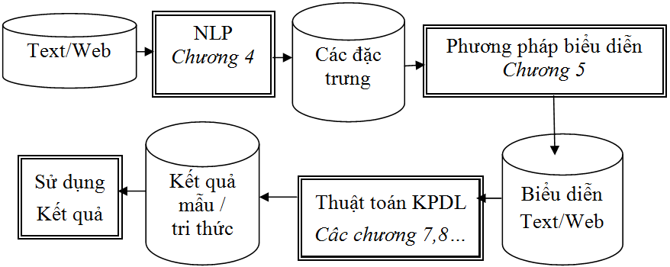

Giới thiệu: Sơ đồ khai phá Web
  Thuật toán KPDL: phân lớp, phân cụm, tóm tắt… Sử dụng các thuật toán KPDL chung (phân lớp, phân cụm…)
  Chọn các đặc trưng, chọn cách biểu diễn Web đóng vai trò quan trọng trong KPDL Web: Chương 4 và Chương 5.
  Các chương: phát biểu bài toán và một số thuật toán KPDL điển hình

Slide 4
Bài toán phân lớp Web
  Đầu vào
    Tập tài liệu web D = {d_{i}}
    Tập các lớp C₁, C₂, …, C_{k} mỗi tài liệu d thuộc một lớp C_{i}
    Tập ví dụ D_{exam} = D₁+D₂+ …+ D_{k} với D_{i}={d∈D_{exam}: d thuộc C_{i}}
    Tập ví dụ D_{exam} đại diện cho tập D
  Đầu ra
    Mô hình phân lớp: ánh xạ từ D sang C
  Sử dụng mô hình
    d ∈ D \ D_{exam} : xác định lớp của tài liệu d
  Ví dụ
    Crawler hướng chủ đề: Chủ đề ⇔ Lớp
    Phân lớp/phân cụm tập trang Web trả về “chủ đề/lớp

Slide 5
Phân lớp: Quá trình hai pha
Xây dựng mô hình: Tìm mô tả cho tập lớp đã có
  Cho trước tập lớp C = {C₁, C₂, …, C_{k}}
  Cho ánh xạ (chưa biết) từ miền D sang tập lớp C
  Có tập ví dụ D_{exam}=D₁+D₂+ …+ D_{k} với D_{i}={d∈D_{exam}: d∈C_{i}}
  D_{exam} được gọi là tập ví dụ mẫu.
  Xây dựng ánh xạ (mô hình) phân lớp trên: Dạy bộ phân lớp.
  Mô hình: Luật phân lớp, cây quyết định, công thức toán học…
Pha 1: Dạy bộ phân lớp
  Tách D_{exam} thành D_{train} (2/3) + D_{test} (1/3). D_{train} và D_{test} “tính đại diện” cho miền ứng dụng
  D_{train} : xây dựng mô hình phân lớp (xác định tham số mô hình)
  D_{test} : đánh giá mô hình phân lớp (các độ đo hiệu quả)
  Chọn mô hình có chất lượng nhất
Pha 2: Sử dụng bộ phân lớp
  d ∈ D \ D_{exam} : xác định lớp của d.

Slide 6
Ví dụ phân lớp: Bài toán cho vay
Tid | Refund | Marital Status | Taxable Income | Cheat
1 | No | Single | 75K | No
2 | Yes | Married | 50K | No
3 | No | Single | 75K | No
4 | No | Married | 150K | Yes
5 | No | Single | 40K | No
6 | No | Married | 80K | Yes
7 | No | Single | 75K | No
8 | Yes | Married | 50K | No
9 | Yes | Married | 50K | No
10 | No | Married | 150K | Yes
11 | No | Single | 40K | No
12 | No | Married | 150K | Yes
13 | No | Married | 80K | Yes
14 | No | Single | 40K | No
15 | No | Married | 80K | Yes
B

Slide 7
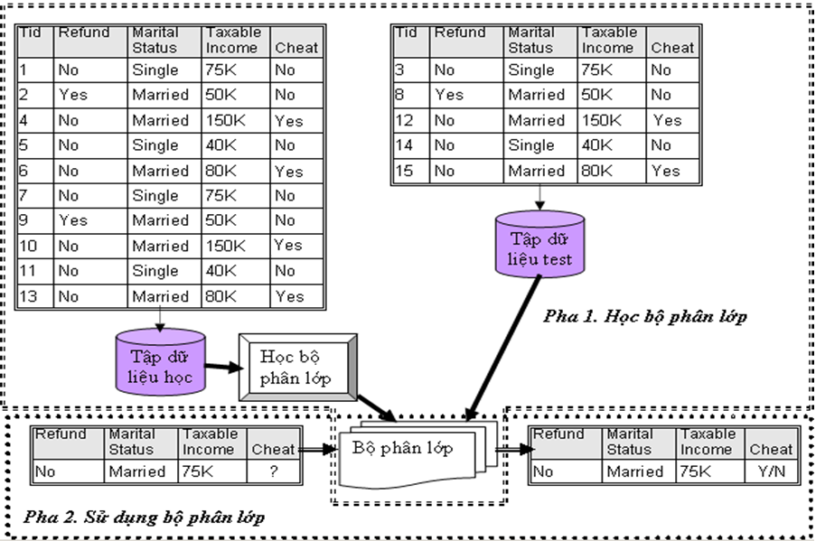
Phân lớp: Quá trình hai pha

Slide 8

Phân lớp: Quá trình hai pha

Slide 9
Các loại phân lớp
Phân lớp nhị phân/ đa lớp:
  |C|=2: phân lớp nhị phân.
  |C|>2: phân lớp đa lớp.
Phân lớp đơn nhãn/ đa nhãn:
  Đơn nhãn: mỗi tài liệu được gán vào chính xác một lớp.
  Đa nhãn: một tài liệu có thể được gán nhiều hơn một lớp.
  Phân cấp: lớp này là cha/con của lớp kia

Slide 10
Các vấn đề đánh giá mô hình
  Các phương pháp đánh giá hiệu quả
  Câu hỏi: Làm thế nào để đánh giá được hiệu quả của một mô hình?
  Độ đo để đánh giá hiệu quả
  Câu hỏi: Làm thế nào để có được ước tính đáng tin cậy?
  Phương pháp so sánh mô hình
  Câu hỏi: Làm thế nào để so sánh hiệu quả tương đối giữa các mô hình có tính cạnh tranh?

Slide 11
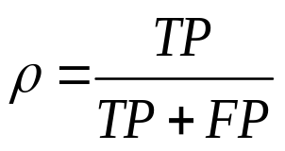
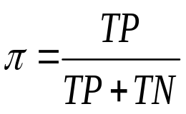
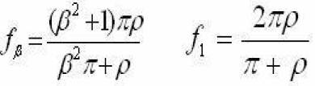
Đánh giá phân lớp nhị phân
  Theo dữ liệu test
  Giá trị thực: P dương / N âm; Giá trị qua phân lớp: T đúng/F sai. : còn gọi là ma trận nhầm lẫn
  Sử dụng các ký hiệu TP (true positives), TN (true negatives), FP (false positives), FN (false negatives)
    TP: số ví dụ dương P mà thuật toán phân lớp cho giá trị đúng T
    TN: số ví dụ âm N mà thuật toán phân lớp cho giá trị đúng T
    FP: số ví dụ dương P mà thuật toán phân lớp cho giá trị sai F
    FN: số ví dụ âm N mà thuật toán phân lớp cho giá trị sai F
  Độ hồi tưởng ρ, độ chính xác π, các độ đo F₁ và F_{β}

Slide 12
Đánh giá phân lớp nhị phân
  Phương án khác đánh giá mô hình nhị phân theo độ chính xác (accuracy) và hệ số lỗi (Error rate)
  Ma trận nhầm lẫn
 |  | Lớp dự báo
 |  | Lớp = 1 | Lớp = 0
Lớp thực sự | Lớp = 1 | f₁₁ | f₁₀
 | Lớp = 0 | f₀₁ | f₀₀

Slide 13
So sánh hai phương án
  Tập test có 9990 ví dụ lớp 0 và 10 ví dụ lớp 1. Kiểm thử: mô hình dự đoán cả 9999 ví dụ là lớp 0 và 1 ví dụ lớp 1 (chính xác: TP)
    Theo phương án (precision, recall) có
    ρ= 1/10=0.1; π=1/1=1; f₁ = 2*0.1/(0.1+1.0)= 0.18
    Theo phương án (accurary, error rate) có
    accurary=0.9991; error rate = 9/10000 = 0.0009
    Được coi là rất chính xác !
    f₁ thể hiện việc đánh giá nhạy cảm với giá dữ liệu

Slide 14
Đánh giá phân lớp đa lớp
  Bài toán ban đầu: C gồm có k lớp
  Đối với mỗi lớp C_{i} , cho thực hiện thuật toán với các dữ liệu thuộc D_{test} nhận được các đại lượng TP_{i}, TF_{i}, FP_{i}, FN_{i} (như bảng dưới đây)
Lớp C_{i} |  | Giá trị thực
 |  | Thuộc lớp C_{i} | Không thuộc lớp C_{i}
Giá trị qua bộ phân lớp đa lớp | Thuộc lớp C_{i} | TP_{i} | TN_{i}
 | Không thuộc lớp C_{i} | FP_{i} | FN_{i}

Slide 15
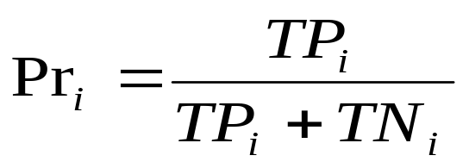
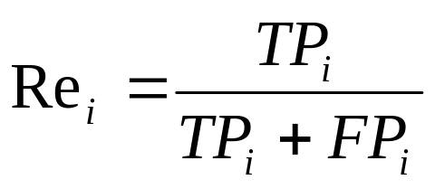
Đánh giá phân lớp đa lớp
Tương tự bộ phân lớp hai lớp (nhị phân)
  Độ chính xác Pr_{i} của lớp C_{i} là tỷ lệ số ví dụ dương được thuật toán phân lớp cho giá trị đúng trên tổng số ví dụ được thuật toán phân lớp vào lớp C_{i} :
  Độ hồi tưởng Re_{i} của lớp C_{i} là tỷ lệ số ví dụ dương được thuật toán phân lớp cho giá trị đúng trên tổng số ví dụ dương thực sự thuộc lớp C_{i}:

Slide 16
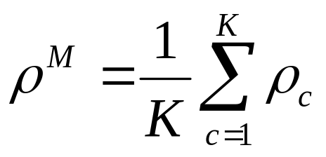
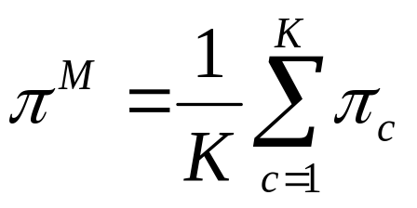
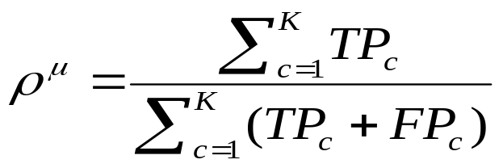
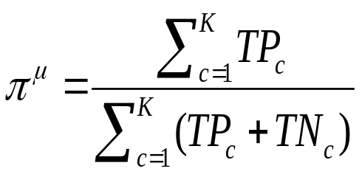
Đánh giá phân lớp đa lớp
  Các giá trị ρ_{i} và π_{i} : độ hồi phục và độ chính xác đối với lớp C_{i}.
  Đánh giá theo các độ đo
    vi trung bình-microaveraging (được ưa chuộng) ρ^{μ} và π^{μ}
    trung bình lớn-macroaveraging ρ^{M} và π^{M}

Slide 17
Các kỹ thuật phân lớp
Các phương pháp cây quyết định
Decision Tree based Methods
Các phương pháp dựa trên luật
Rule-based Methods
Các phương pháp Bayes «ngây thơ» và mạng tin cậy Bayes
Naïve Bayes and Bayesian Belief Networks
Các phương pháp máy vector hỗ trợ
Support Vector Machines
Lập luận dưa trên ghi nhớ
Memory based reasoning
Các phương pháp mạng nơron
Neural Networks
Một số phương pháp khác

Slide 18
Phân lớp cây quyết định
Mô hình phân lớp là cây quyết định
Cây quyết định
  Gốc: tên thuộc tính; không có cung vào + không/một số cung ra
  Nút trong: tên thuộc tính; có chính xác một cung vào và một số cung ra (gắn với điều kiện kiểm tra giá trị thuộc tính của nút)
  Lá hoặc nút kết thúc: giá trị lớp; có chính xác một cung vào + không có cung ra.
  Ví dụ: xem trang tiếp theo
Xây dựng cây quyết định
  Phương châm: “chia để trị”, “chia nhỏ và chế ngự”. Mỗi nút tương ứng với một tập các ví dụ học. Gốc: toàn bộ dữ liệu học
  Một số thuật toán phổ biến: Hunt, họ ID3+C4.5+C5.x
Sử dụng cây quyết định
  Kiểm tra từ gốc theo các điều kiện

Slide 19
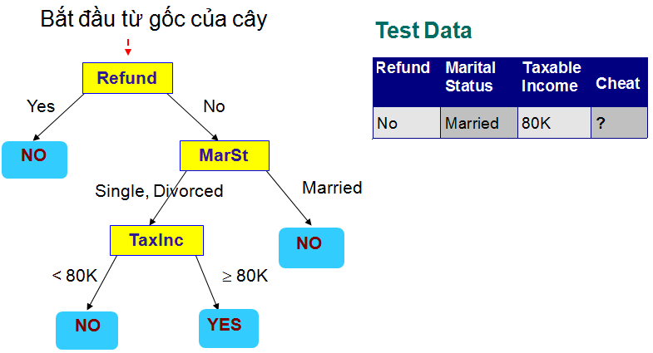
Ví dụ cây quyết định và sử dụng
Kết luận: Gán giá trị YES vào trường Cheat cho bản ghi

Slide 20
Ví dụ cây quyết định phân lớp văn bản
Phân lớp văn bản vào lớp AI : trí tuệ nhân tạo
Dựa vào các từ khóa có trong văn bản: System, Process, Timetable (Phân tích miền ứng dụng)
System
1
If System=0 and Process=0 then Class AI = Yes.
If System=0 and Process=1 then Class AI = No.
If System=1 and Timetable=1 then Class AI = Yes.
If System=1 and Timetable=0 then Class AI = No.
0
Process
Timetable
0
1
0
No
No
1
Yes
Yes

Slide 21
Dựng cây quyết định: thuật toán Hunt
Thuật toán dựng cây quyết định sớm nhất, đệ quy theo nút của cây, bắt đầu từ gốc
Input
  Cho nút t trên cây quyết định đang được xem xét
  Cho tập các ví dụ học D_{t}.
  Cho tập nhãn lớp (giá trị lớp) y₁, y₁, … y_{k}. (k lớp)
Output
  Xác định nhãn nút t và các cung ra (nếu có) của t
Nội dung
  1: Nếu mọi ví dụ trong D_{t} đều thuộc vào một lớp y thì nút t là một lá và được gán nhãn y.
  2: Nếu D_{t} chứa các ví dụ thuộc nhiều lớp thì
    2.1. Chọn 1 thuộc tính A để phân hoạch D_{t} và gán nhãn nút t là A
    2.2. Tạo phân hoạch D_{t} theo tập giá trị của A thành các tập con
    2.3. Mỗi tập con theo phân hoạch của D_{t} tương ứng với một nút con u của t: cung nối t tới u là miền giá trị A theo phân hoạch, tập con nói trên được xem xét vơi u tiếp theo. Thực hiện thuật toán với từng nút con u của t.

Slide 22
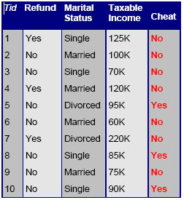
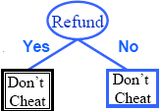
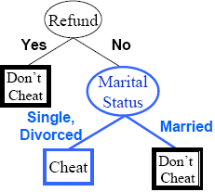
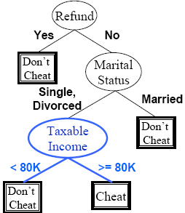
Ví dụ: thuật toán Hunt
Giải thích
  - Xuất phát từ gốc với 10 bản ghi
  Thực hiện bước 2: chọn thuộc tính Refund có hai giá trị Yes, No. Chia thành hai tập gồm 3 bản ghi có Refund = Yes và 7 bản ghi có Refund = No
  Xét hai nút con của gốc từ trái sang phải. Nút trái có 3 bản ghi cùng thuộc lớp Cheat=No (Bước 1) nên là lá gán No (Don’t cheat). Nút phải có 7 bản ghi có cả No và Yes nên áp dụng bước 2. Chọn thuộc tính Marital Status với phân hoạch Married và hai giá trị kia…

Slide 23
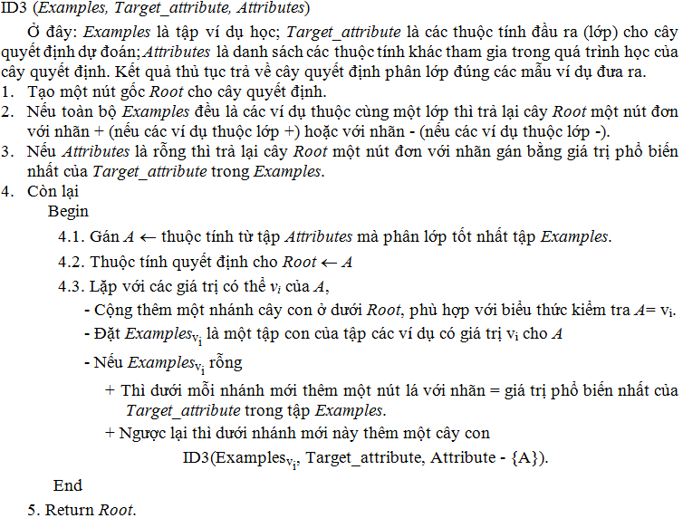
Thuật toán cây quyết định ID3

Slide 24
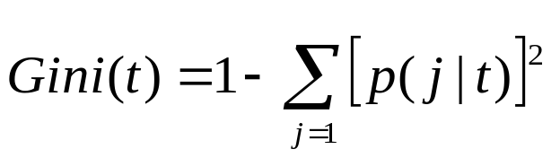




Thuộc tính tốt nhất: Độ đo Gini
Bước 4.1. chọn thuộc tính A tốt nhất gán cho nút t.
Tồn tại một số độ đo: Gini, Information gain…
Độ đo Gini
  Đo tính hỗn tạp của một tập ví dụ mẫu
  Công thức tính độ đo Gini cho nút t:
  Trong đó p(j|t) là tần suất liên quan của lớp j tại nút t
  Gini (t) lớn nhất = 1-1/n_{c} (với n_{c} là số các lớp tại nút t): khi các bản ghi tại t phân bố đều cho n_{c} lớp; tính hỗn tạp cao nhất, không có phân biệt giữa các lớp
  Gini (t) nhỏ nhất = 0 khi tất cả các bản ghi thuộc một lớp duy nhất.
Ví dụ: Bốn trường hợp

Slide 25

Chia tập theo độ đo Gini
Dùng trong các thuật toán CART, SLIQ, SPRINT
Khi một nút t được phân hoạch thành k phần (k nút con của t) thì chất lượng của việc chia tính bằng
trong đó
  n là số bản ghi của tập bản ghi tại nút t,
  .n_{i} là số lượng bản ghi tại nút con I (của nút t).

Slide 26
Chia tập theo độ đo Gini: Ví dụ
Tính toán GINI cho Refund (Yes, No), Marital Status (Single&Divorced, Married) và Taxable Income (<80K, ≥ 80K).
Refund: 3/10 * (0) + 7/10 * (1-(3/7)² – (4/7)²) = 7/10*(24/49) = 24/70
Marital Status: 4/10 * 0 + 6/10 * (1- (3/6) ² – (3/6) ²) = 6/10 * ½ = 3/10
Taxable Income: thuộc tính liên tục cần chia khoảng (tồn tại một số phương pháp theo Gini, kết quả 2 thùng và 80K là mốc)
3/10 * (0) + 7/10 * (1-(3/7)² – (4/7)²) = 7/10*(24/49) = 24/70
Như vậy, Gini của Refund và Taxable Income bằng nhau (24/70) và lớn hơn Gini của Marital Status (3/10) nên chọn Refund cho gốc cây quyết định.

Slide 27

Chọn thuộc tính: Information Gain
Độ đo Information Gain
  Thông tin thu được sau khi phân hoạch tập ví dụ
  Dùng cho các thuật toán ID3, họ C4.5
Entropy
  Công thức tính entropy nút t:
  Trong đó p(j|t) là tần suất liên quan của lớp j tại nút t
  độ không đồng nhất tại nút t.
  Entropy (t) lớn nhất = log (n_{c}) (với n_{c} là số các lớp tại nút t): khi các bản ghi tại t phân bố đều cho n_{c} lớp; tính hỗn tạp cao nhất, không có phân biệt giữa các lớp
  Entropy (t) nhỏ nhất = 0 khi tất cả các bản ghi thuộc một lớp duy nhất.
  Lấy loga cơ số 2 thay cho loga tự nhiên
Tính toán entropy (t) cho một nút tương tự như Gini (t)

Slide 28
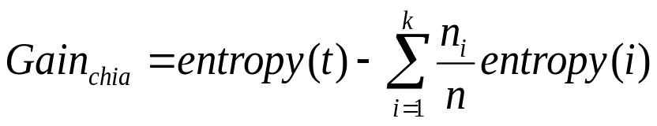
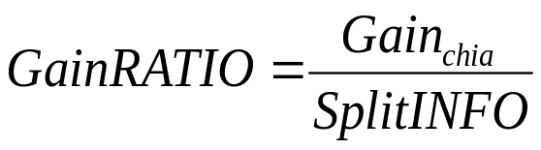
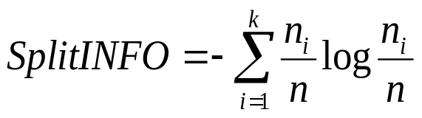
Chọn thuộc tính: Information Gain
Độ đo Information Gain
  Trong đó, n là số lượng bản ghi tại nút t, k là số tập con trong phân hoạch, n_{i} là số lượng bản ghi trong tập con thứ i.
  Độ đo giảm entropy sau khi phân hoạch: chọn thuộc tính làm cho Gain đạt lớn nhất.
  C4.5 là một trong 10 thuật toán KPDL phố biến nhất.
  Hạn chế: Xu hướng chọn phân hoạch chia thành nhiều tập con
Cải tiến
  Dùng GainRatio để khắc phục xu hướng chọn phân hoạch nhiều tập con
Áp dụng: Tự tiến hành

Slide 29
Phân lớp dựa trên luật
Giới thiệu
  Phân lớp các bản ghi dựa vào tập các luật “kiểu” if … then
Luật
  Luật: <điều kiện> → y
  Trong đó:
  <điều kiện> là sự kết nối các thuộc tính (còn gọi là tiên đề/điều kiện của luật: LHS bên trái)
  y là nhãn lớp (còn gọi là kết quả của luật: RHS bên phải).
  Ví dụ
  Refund = ‘Yes” → Cheat = “No”
  (Refund = “No”) ∧ (Marital Status = “Married”) → Cheat = “No”
Sử dụng luật
  Một luật được gọi là “bảo đảm” thể hiện r (bản ghi) nếu các thuộc tính của r đáp ứng điều kiện của luật.
  Khi đó, vế phải của luật cũng được áp dụng cho thể hiện.

Slide 30
Xây dựng luật phân lớp
Giới thiệu
  Trực tiếp và gián tiếp
Trực tiếp
  Trích xuất luật trực tiếp từ dữ liệu
  Ví dụ: RIPPER, CN2, Holte’s 1R
  Trích xuất luật trực tiếp từ dữ liệu
    Bắt đầu từ một tập rỗng
    Mở rộng luật bằng hàm Học_một_luật
    Xóa mọi bản ghi “bảo đảm” bởi luật vừa được học
    Lặp các bước 2-3 cho đến khi gặp điều kiện dừng
Gián tiếp
  Trích xuất luật từ mô hình phân lớp dữ liệu khác, chẳng hạn, mô hình cây quyết định, mô hình mạng nơ ron, …
  Ví dụ:C4.5Rule

Slide 31
Mở rộng luật: một số phương án
Sử dụng thống kê
  Thống kê các đặc trưng cho ví dụ
  Tìm đặc trưng điển hình cho từng lớp
Thuật toán CN2
  Khởi đầu bằng liên kết rỗng: {}
  Bổ sung các liên kết làm cực tiểu entropy: {A}, {A, B}…
  Xác định kết quả luật theo đa số của các bản ghi đảm bảo luật
Thuật toán RIPPER
  Bắt đầu từ một luật rỗng: {} → lớp
  Bổ sung các liên kết làm cực đại lợi ích thông tin FAIL
  R0: {} => lớp (luật khởi động)
  R1: {A} => lớp (quy tắc sau khi thêm liên kết)
  Gain (R0, R1) = t [log (p1 / (p1 + n1)) - log (p0 / (p0 + n0))]
  với t: số thể hiện đúng đảm bảo cả hai R0 và R1
        p0: số thể hiện đúng được bảo đảm bởi R0
        n0: số thể hiện sai được đảm bảo bởi R0
        P1: số thể hiện đúng được bảo đảm bởi R1
        n 1: số trường hợp sai được đảm bảo bởi R1

Slide 32
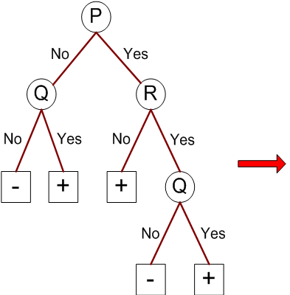
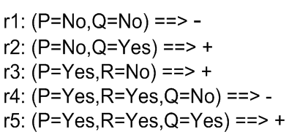
Luật phân lớp: từ cây quyết định
Tập luật
Liệt kê các đường đi từ gốc

Slide 33
Sinh luật gián tiếp: C4.5rules
Trích xuất luật từ cây quyết định chưa cắt tỉa
Với mỗi luật, r: A → y
  Xem xét luật thay thế r’: A’ → y, trong đó A’ nhận được từ A bằng cách bỏ đi một liên kết
  So sánh tỷ lệ lỗi r so với các r’
  Loại bỏ các r’ có lỗi thấp hơn r
  Lặp lại cho đến khi không cải thiện được lỗi tổng thể
Thay thế sắp xếp theo luật bằng sắp xếp theo tập con của luật (thứ tự lớp)
  Mỗi tập con là một tập các luật với cùng một kết quả (lớp)
  Tính toán độ dài mô tả của mỗi tập con
  Độ dài mô tả = L(lỗi) + g* L(mô hình)
  g : tham số đếm sự hiện diện của các thuộc tính dư thừa trong một tập luật (giá trị chuẩn, g=0.5)

Slide 34
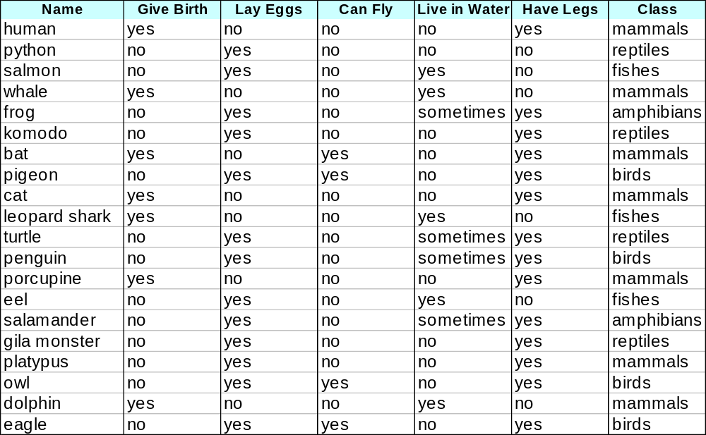
C4.5rules: Ví dụ

Slide 35
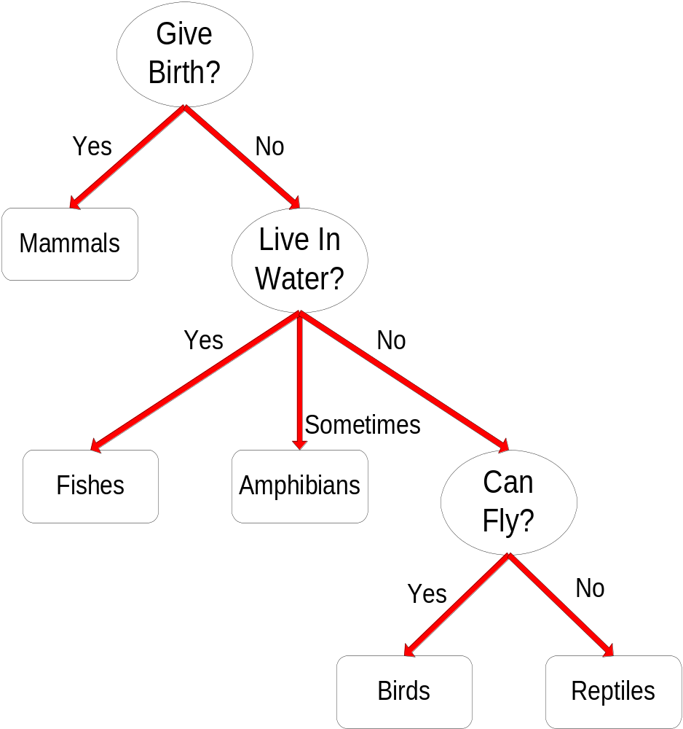
C4.5rules: Ví dụ
C4.5rules:
(Give Birth=No, Can Fly=Yes) → Birds
(Give Birth=No, Live in Water=Yes) → Fishes
(Give Birth=Yes) → Mammals
(Give Birth=No, Can Fly=No, Live in Water=No) → Reptiles
( ) → Amphibians
RIPPER:
(Live in Water=Yes) → Fishes
(Have Legs=No) → Reptiles
(Give Birth=No, Can Fly=No, Live In Water=No)
→ Reptiles
(Can Fly=Yes,Give Birth=No) → Birds
() → Mammals

Slide 36
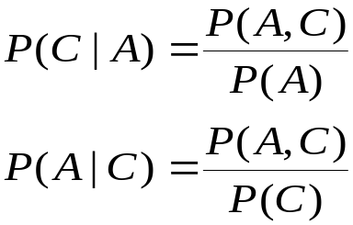
Phân lớp Bayes
Giới thiệu
  Khung xác suất để xây dựng bộ phân lớp
  Xác suất có điều kiện
  Hai biến cố A và C
Định lý Bayes:
  P(c|x) = P(x|c).P(c)/P(x)
  P(x) bằng nhau cho tất cả các lớp
  Tìm c sao cho P(c|x) lớn nhất ⬄Tìm c sao cho P(x|c).P(c) lớn nhất
  P(c): tần suất xuất hiện của các tài liệu thuộc lớp c
  Vấn đề: làm thế nào để tính P(x|c)?

Slide 37
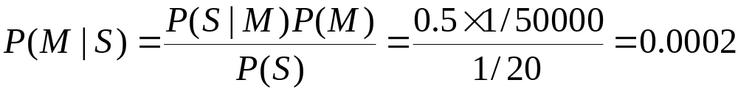
Định lý Bayes: Ví dụ
Một bác sỹ biết
  Bệnh nhân viêm màng não có triệu chứng cứng cổ S|M: 50%
  Xác suất một bệnh nhân bị viêm màng não M là 1/50.000
  Xác suất một bệnh nhân bị cứng cổ S là 1/20
Một bệnh nhân bị cứng cổ hỏi xác suất anh/cô ta bị viêm màng não ?
Pang-Ning Tan, Michael Steinbach, Vipin Kumar. Introduction to Data Mining (Chapter 5: Classification: Alternative Techniques), Addison Wesley, 2005, http://www.cs.uu.nl/docs/vakken/dm/dmhc13.pdf

Slide 38
Phân lớp Bayes
Các thuộc tính (bao gồm nhãn lớp) là các biến ngẫu nhiên.
Cho một bản ghi với các giá trị thuộc tính (A₁, A₂, …, A_{n})
  Cần dự báo nhãn c
  Tìm lớp c để cực đại xác suất P(C|A₁, A₂, …, A_{n})
Có thể tính xác suất P(C|A₁, A₂, …, A_{n}) từ dữ liệu học?
Pang-Ning Tan, Michael Steinbach, Vipin Kumar. Introduction to Data Mining (Chapter 5: Classification: Alternative Techniques), Addison Wesley, 2005, http://www.cs.uu.nl/docs/vakken/dm/dmhc13.pdf

Slide 39
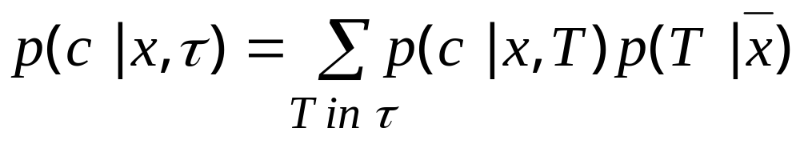
Phân lớp văn bản Naïve Bayes
Giả thiết Naïve Bayes:
  giả thiết độc lập: xác suất xuất hiện của một từ khóa trong văn bản độc lập với ngữ cảnh và vị trí của nó trong văn bản:

Slide 40
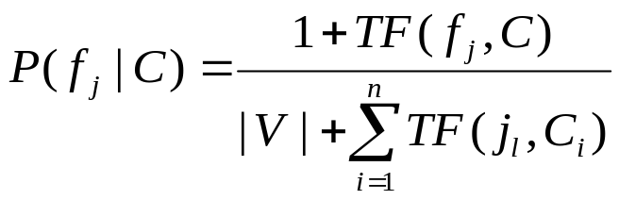
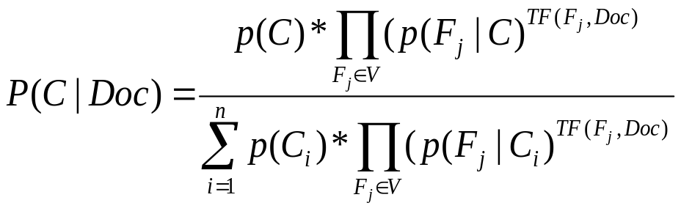
Phân lớp văn bản Naïve Bayes
Cho
  Tập ví dụ D_{exam} = D_{learn} + D_{test}
  Tập từ vựng V = {f₁, f₂, …, f_{||V||}}
  Tập lớp C= {C1, C2, …, Cn} với mỗi C_{i} một ngưỡng ε_{i} > 0
Tính xác suất tiên nghiệm
  Trên tập ví dụ học D_{learn}
  p(C_{i}) = M_{i}/M, M= ||D_{learn}||, M_{i} = ||Doc ∈ D_{learn} / Doc ∈ C_{i}||
  Xác suất một đặc trưng (từ) f_{j} thuộc lớp C:
Cho tài liệu Doc mới
  Tính xác suất hậu nghiệm
  Nếu P(C|Doc) > ε_{C}
  thì Doc ∈ C!

Slide 41
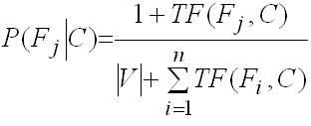
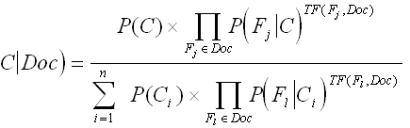
Công thức phân lớp Bayes thứ hai

Slide 42
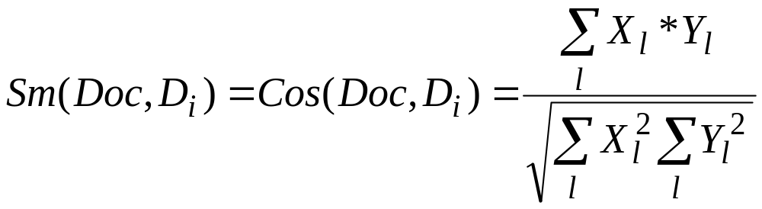
Phân lớp k-NN
Cho trước
  Một tập D các tài liệu biểu diễn bản ghi các đặc trưng
  Một đo đo khoảng cách (Ơcơlit) hoặc tương tự (như trên)
  Một số k > 0 (láng giềng gần nhất
Phân lớp tài liệu mới Doc được biểu diễn
  Tính khoảng cách (độ tương tự) từ Doc tới tất cả tài liệu thuộc D
  Tìm k tài liệu thuộc D gần Doc nhất
  Dùng nhãn lớp của k-láng giềng gần nhất để xác định nhãn lớp của Doc: nhãn nhiều nhất trong k-láng giềng gần nhất

Slide 43
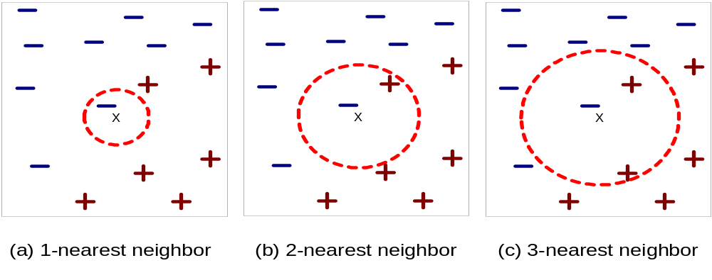
Phân lớp k-NN: Ví dụ
Ba trường hợp như hình vẽ
  1-NN: Chọn lớp “-”: láng giềng có nhãn “-” là nhiều nhất
  2-NN: Chọn lớp “-”: hai nhãn có số lượng như nhau, chọn nhãn có tổng khoảng cách gần nhất
  3-NN: Chọn lớp “+”: láng giềng có nhãn “+” là nhiều nhất

Slide 44
Thuật toán SVM
Thuật toán máy vector hỗ trợ (Support Vector Machine – SVM): được Corters và Vapnik giới thiệu vào năm 1995.
SVM rất hiệu quả để giải quyết các bài toán với dữ liệu có số chiều lớn (như các vector biểu diễn văn bản).

Slide 45
Thuật toán SVM
Tập dữ liệu học: D= {(X_{i}, C_{i}), i=1,…n}
  C_{i} Є {-1,1} xác định dữ liệu dương hay âm
Tìm một siêu phẳng: α_{SVM} .d + b phân chia dữ liệu thành hai miền.
Phân lớp một tài liệu mới: xác định dấu của
  f(d) = α_{SVM} .d + b
  Thuộc lớp dương nếu f(d) > 0
  Thuộc lớp âm nếu f(d) < 0

Slide 46
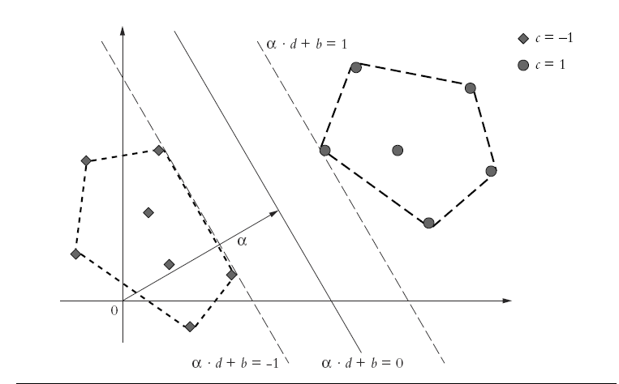
Thuật toán SVM

Slide 47
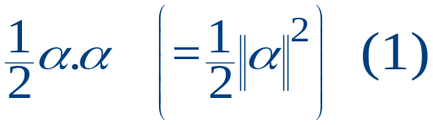

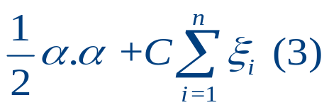
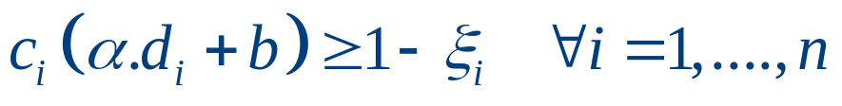

Thuật toán SVM
Nếu dữ liệu học là tách rời tuyến tính:
  Cực tiểu:
  Thỏa mãn:
Nếu dữ liệu học không tách rời tuyến tính: thêm biến {ξ1… ξn}:
  Cực tiểu:
  Thỏa mãn:

Slide 48
Phân lớp Web bán giám sát
Giới thiệu phân lớp bán giám sát web
  Khái niệm sơ bộ
  Tại sao học bán giám sát
Nội dung phân lớp bán giám sát web
  Một số cách tiếp cận cơ bản
  Các phương án học bán giám sát phân lớp web
Phân lớp bán giám sát trong NLP

Slide 49
Học bán giám sát:Tài liệu tham khảo
Xiaojin Zhu (2006 ***). Semi-Supervised Learning Literature Survey, 1-2006. (Xiao Zhu [1])
http://www.cs.wisc.edu/∼jerryzhu/pub/ssl survey.pdf
Zhou, D., Huang, J., & Scholkopf, B. (2005). Learning from labeled and unlabeled data on a directed graph. ICML05, 22nd International Conference on Machine Learning. Bonn, Germany.
Zhou, Z.-H., & Li, M. (2005). Semi-supervised regression with co-training. InternationalJoint Conference on Artificial Intelligence (IJCAI).
Zhu, X. (2005). Semi-supervised learning with graphs. Doctoral dissertation, Carnegie Mellon University (mã số CMU-LTI-05-192).
Olivier Chapelle, Mingmin Chi, Alexander Zien (2006) A Continuation Method for Semi-Supervised SVMs. Proceedings of the 23rd International Conference on Machine Learning, Pittsburgh, PA, 2006.
và các tài liệu khác

Slide 50
Sơ bộ về học bán giám sát
Học bán giám sát là gì ? Xiao Zhu [1] FQA
  Học giám sát: tập ví dụ học đã được gán nhãn (ví dụ gắn nhãn) là tập các cặp (tập thuộc tính, nhãn)
  ví dụ gắn nhãn
    Thủ công: khó khăn → chuyên gia → tốn thời gian, tiền
    Tự động: như tự động sinh corpus song hiệu quả chưa cao
  ví dụ chưa gắn nhãn
    Dễ thu thập → nhiều
      xử lý tiếng nói: bài nói nhiều, xây dựng tài nguyên đòi hỏi công phu
      xử lý văn bản: trang web vô cùng lớn, ngày càng được mở rộng
    Có sẵn → có điều kiện tiến hành tự động gắn nhãn
  Học bán giám sát: dùng cả ví dụ có nhãn và ví dụ chưa gắn nhãn
    Tạo ra bộ phân lớp tốt hơn so với chỉ dùng học giám sát: học bán giám sát đòi hỏi điều kiện về dung lượng khối lượng

Slide 51
Cơ sở của học bán giám sát
  Biểu diễn dữ liệu chưa mô tả hết ánh xạ gán nhãn trên dữ liệu
    chẳng hạn, nghịch lý “hiệu quả như nhau” trong biểu diễn văn bản
  Ánh xạ gán nhãn có liên quan mô hình dữ liệu (mô hình / đặc trưng/ nhân / hàm tương tự) → mô hình đã có theo tự nhiên hoặc giả thiết dữ liệu tuân theo.

Slide 52
Hiệu lực của học bán giám sát
Dữ liệu chưa nhãn không luôn luôn hiệu quả
  Nếu giả thiết mô hình không phù hợp → giảm hiệu quả
  Một số phương pháp cần điều kiện về miền quyết định: tránh miền có mật độ cao:
    Transductive SVM (máy hỗ trợ vector lan truyền)
    Information Regularization (quy tắc hóa thông tin)
    mô hình quá trinh Gauxơ với nhiễu phân lớp bằng không
    phương pháp dựa theo đồ thị với trọng số cạnh là khoảng cách
  “Tồi” khi dùng phương pháp này song lại “tốt” khi dùng phương pháp khác

Slide 53
Phương pháp học bán giám sát
Các phương pháp học bán giám sát điển hình
  EM với mô hình trộn sinh
  Self-training
  Co-training
  TSVM
  Dựa trên đồ thị
  ...
So sánh các phương pháp
  Đòi hỏi các giả thiết mô hình mạnh. Giả thiết mô hình phù hợp cấu trúc dữ liệu: khó kiểm nghiệm
  Một số định hướng lựa chọn
    Lớp ⇔ phân cụm tốt: dùng EM với mô hình sinh trộn.
    Đặc trưng phân thành hai phần riêng rẽ: co-training
    Nếu hai điểm tương tự hướng tới một lớp: dựa trên đồ thị
    Đã sử dụng SVM thì mở rộng TSVM
    Khó nâng cấp học giám sát đã có: dùng self-traning
    …

Slide 54
Phương pháp học bán giám sát
Dùng dữ liệu chưa gán nhãn
  Hoặc biến dạng hoặc thay đổi thứ tự giả thiết thu nhờ chỉ dữ liệu có nhãn
  Mô tả chung
    Giả thiết dưới dạng p(y|x) còn dữ liệu chưa có nhãn p(x)
    Mô hình sinh có tham số chung phân bố kết nối p(x, y)
    Mô hình trộn với EM mở rộng thêm self-training
    Nhiều phương pháp là phân biệt: TSVM, quy tắc hóa thông tin, quá trình Gauxơ, dựa theo đồ thị
  Có dữ liệu không nhãn: nhận được xác suất p(x)
Phân biệt “học lan truyền” với “học bán giám sát”
  Đa dạng về cách gọi. Hạn chế bài toán phân lớp.
  “Bán giám sát”
    dùng ví dụ có / không có nhãn,
    “học dữ liệu nhãn/không nhãn,
    “học dữ liệu phân lớp/có nhãn bộ phận”.
    Có cả lan truyền hoặc quy nạp.
  Lan truyền để thu hẹp lại cho quy nạp: học chỉ dữ liệu sẵn. Quy nạp: có thể liên quan tới dữ liệu chưa có.

Slide 55
Mô hình sinh: Thuật toán EM
Sơ bộ
  Mô hình sớm nhất, phát triển lâu nhất
  Mô hình có dạng p(x,y) = p(y)*p(x|y)
  Với số lượng nhiều dữ liệu chưa nhãn cho P(x|y) mô hình trộn đồng nhất. Miền tài liệu được phân thành các thành phần,
  Lý tưởng hóa tính "Đồng nhất": chỉ cần một đối tượng có nhãn cho mỗi thành phần
Tính đồng nhất
  Là tính chất cần có của mô hình
  Cho họ phân bố {p_{β}} là đồng nhất nếu θ₁ ≠ θ₂ thì p_{θ1} ≠p_{θ2} cho tới một hoán đối vị trí các thành phần ⇒ tính khả tách của phân bố tới các thành phần

Slide 56
Mô hình sinh: Thuật toán EM
Tính xác thực của mô hình
  Giả thiết mô hình trộn là chính xác → dữ liệu không nhãn sẽ làm tăng độ chính xác phân lớp
  Chú ý cấu trúc tốt mô hình trộn: nếu tiêu đề được chia thành các tiêu đề con thì nên mô hình hóa thành đa chiều thay cho đơn chiều
Cực đại EM địa phương
  Miền áp dụng
    Khi mô hình trộn chính xác
  Ký hiệu
    D: tập ví dụ đã có (có nhẵn /chưa có nhãn)
    D^{K}: tập ví dụ có nhãn trong D (|D^{K}| << |D|)

Slide 57


Mô hình sinh: Thuật toán EM
Nội dung thuật toán
  1: Cố định tập tài liệu không nhãn D^{U} ⊆ D \ D^{K} dùng trong E-bước và M-bước
  2: dùng D^{K} xây dựng mô hình ban đầu Θ₀
  3: for i = 0, 1, 2, . . . cho đến khi kết quả đảm bảo do
  4: for mỗi tài liệu d ∈ D^{U} do
  5: E-bước: dùng phân lớp Bayes thứ nhất xác định P(c|d,Θ_{i})
  6: end for
  7: for mỗi lớp c và từ khóa t do
  8: M-bước: xác định θ_{c,t} dùng công thức (*) để xây dựng mô hình i+1
  9: end for
  10: end for

Slide 58
Mô hình sinh: Thuật toán EM
Một số vấn đề với EM
  Phạm vi áp dụng: mô hình trộn chính xác
  Nếu cực trị địa phương khác xa cực trị toàn cục thì khai thác dữ liệu không nhãn không hiệu quả
  "Kết quả đảm bảo yêu cầu": đánh giá theo các độ đo hồi tưởng, chính xác, F₁...
  Một số vấn đề khác cần lưu ý:
    Thuật toán nhân là Bayes naive: có thể chọn thuật toán cơ bản khác
    Chọn điểm bắt đầu bằng học tích cực

Slide 59
Mô hình sinh: Thuật toán khác
Phân cụm - và - Nhãn
  Sử dụng phân cụm cho toàn bộ ví dụ
    cả dữ liệu có nhãn và không có nhãn
    dành tập D_{test} để đánh giá
  Độ chính xác phân cụm cao
    Mô hình phân cụm phù hợp dữ liệu
    Nhãn cụm (nhãn dữ liệu có nhãn) làm nhãn dữ liẹu khác
Phương pháp nhân Fisher cho học phân biệt
  Phương pháp nhân là một phương pháp điển hình
  Nhân là gốc của mô hình sinh
  Các ví dụ có nhãn được chuyển đổi thành vector Fisher để phân lớp

Slide 60
Self-Training
Giới thiệu
  Là kỹ thuật phổ biến trong SSL
    EM địa phương là dạng đặc biệt của seft-training
Nội dung
  Gọi
  L : Tập các dữ liệu gán nhãn.
  U : Tập các dữ liệu chưa gán nhãn
  Lặp (cho đến khi U = ∅)
    Huấn luyện bộ phân lớp giám sát h trên tập L
    Sử dụng h để phân lớp dữ liệu trong tập U
    Tìm tập con U’ ⊆ U có độ tin cậy cao nhất:
      L + U’ ⇒ L
      U – U’ ⇒ U
    Vấn đề tập U' có "độ tin cậy cao nhất"
Thủ tục "bootstrapping"
Thường được áp dụng cho các bài toán NLP

Slide 61
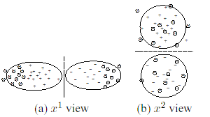
Co-Training
Tư tưởng
  Một dữ liệu có hai khung nhìn
  Ví dụ, các trang web
    Nội dung văn bản
    Tiêu đề văn bản

Slide 62
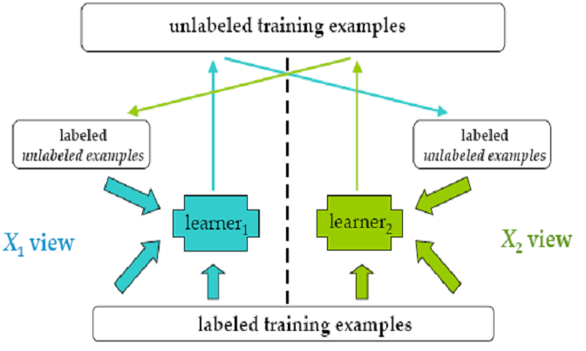
Co-Training
Mô hình thuật toán

Slide 63
Co-Training
Điều kiện dừng
  hoặc tập dữ liệu chưa gán nhãn là rỗng
  hoặc số vòng lặp đạt tới ngưỡng được xác định trước
Một số lưu ý
  Tập dữ liệu gán nhãn có ảnh hưởng lớn đến co-training
    Quá ít: không hỗ trợ co-training
    Quá nhiều: không thu lợi từ co-training
  Cơ sở tăng hiệu quả co-training: thiết lập tham số
    Kích cỡ tập dữ liệu gán nhãn
    Kích cỡ tập dữ liệu chưa gán nhãn
    Số các mẫu thêm vào sau mỗi vòng lặp
  Bộ phân lớp thành phần rất quan trọng

Slide 64
Chặn thay đổi miền dày đặc
Transductive SVMs (S3VMs)
  Phương pháp phân biệt làm việc trên p(y|x) trực tiếp
  Khi p(x) và p(y|x) không tương thích → đưa p(x) ra khỏi miền dầy đặc
Quá trình Gauxơ)

Slide 65
Mô hình đồ thị
  Biểu diễn dữ liệu chưa mô tả hết ánh xạ gán nhãn trên dữ liệu (chẳng hạn, nghịch lý “hiệu quả như nhau” trong biểu diễn văn bản)
  Ánh xạ gán nhãn có liên quan mô hình dữ liệu (mô hình / đặc trưng/ nhân / hàm tương tự) → mô hình đã có theo tự nhiên hoặc giả thiết dữ liệu tuân theo.

Slide 66
Học bán giám sát với dữ liệu Web
Tài liệu tham khảo
  Soumen Chakrabarti (2003). Mining the Web: Discovering Knowledge from Hypertext Data. Morgan Kaufmann Publishers. Chương 6. SEMISUPERVISED LEARNING)
  Các tài liệu về học máy tài liệu chưa gán nhẵn.
  Pierre Baldi, Paolo Frasconi, Padhraic Smyth (2003). Modeling the Internet and the Web: Probabilistic Methods and Algorithms. Wiley, 2003, ISBN: 0-470-84906-1(Tài liệu giảng dạy 2).

Slide 67
Học bán giám sát với dữ liệu Web
Một số thuật toán điển hình (xem [chương 6])
  Expectation Maximization
    Experimental Results
    Reducing the Belief in Unlabeled Documents
    Modeling Labels Using Many Mixture Components
  Labeling Hypertext Graphs
    Absorbing Features from Neighboring Pages
    A Relaxation Labeling Algorithm
    A Metric Graph- Labeling Problem
  Co- training

